Slide 1

TDD测试驱动
——张宇雄
2014.6.30

Slide 2
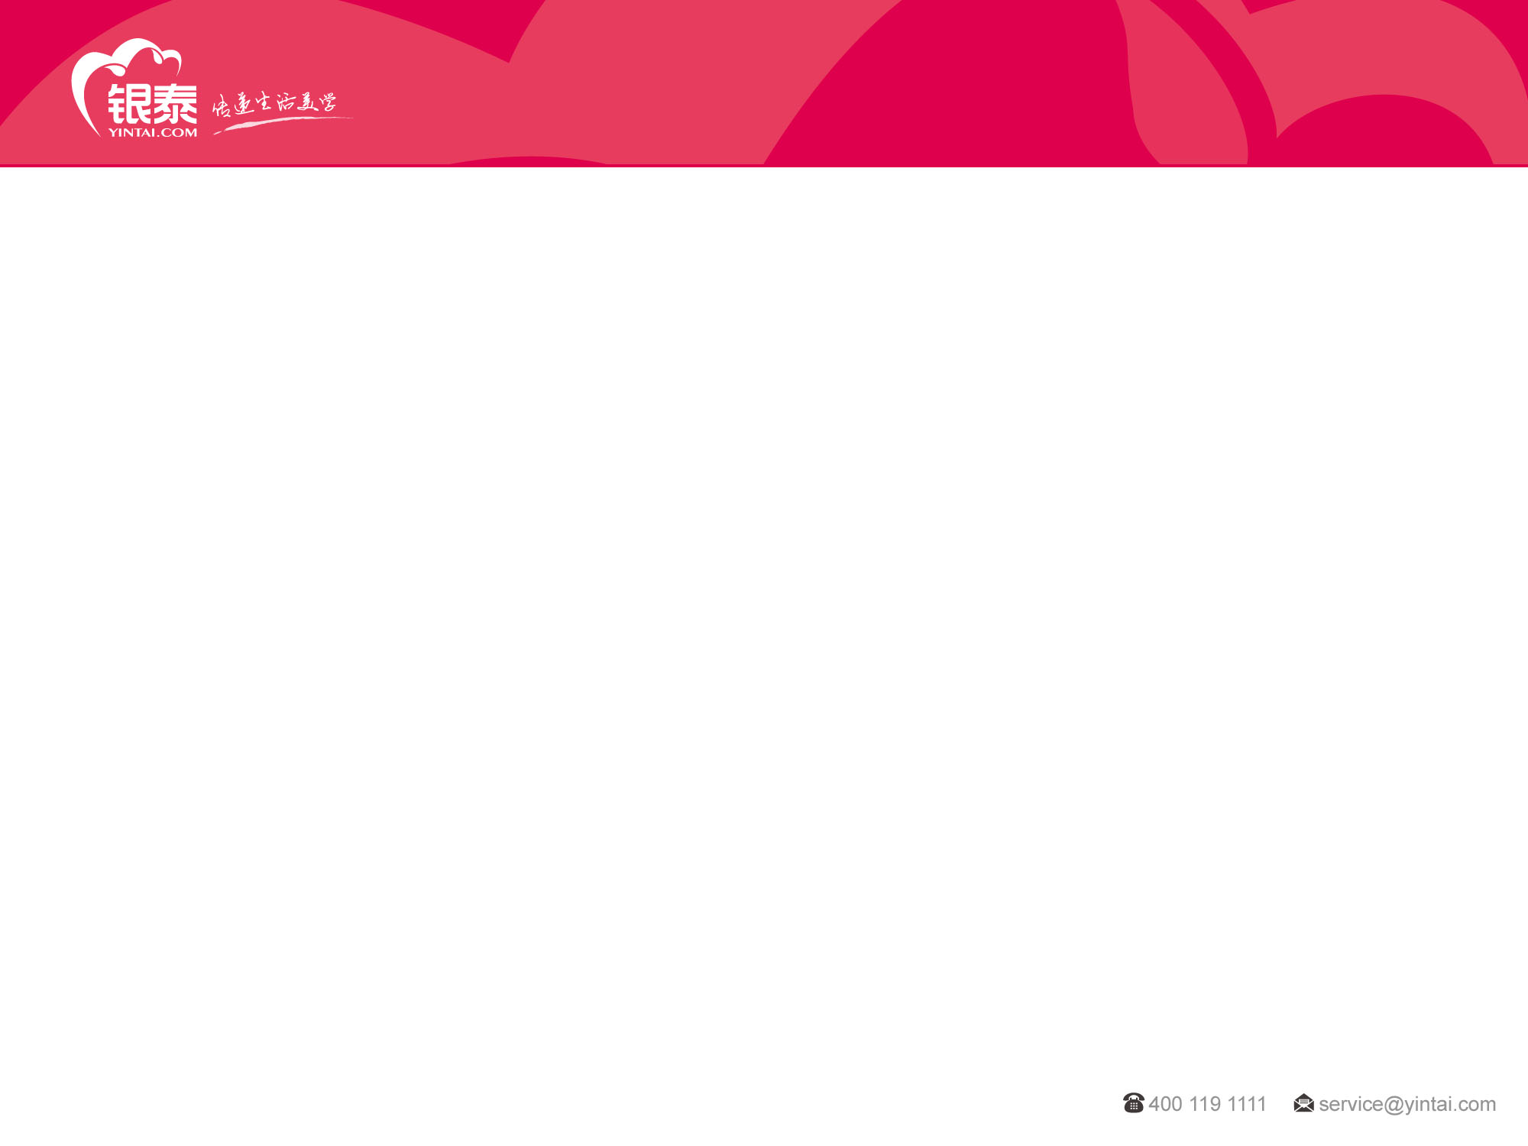
起源
无法正常工作，或没有实现预期的代码
到处陷阱，难以修改的代码
陈旧的文档

Slide 3
测试驱动
用测试确保代码达到预期
用测试保证重构
用测试说明代码

Slide 4
步骤
先写测试，让测试失败
实现，让测试通过
重构，优化

Slide 5
理解
TDD的目标不是测试，更多的是设计和过程
用测试来做设计，TDD把测试变成一种设计活动
结果导向，每一步都确保质量，不断优化。

Slide 6
单元测试
检测很小的、明确的功能是否正确
特定条件下的特定行为判断
程序员编写

Slide 7
优势
有效的代码
单一职责
有意识的开发
效率

Slide 8
好的行为
可读性（表明意图）
一次只测一种行为
每个行为只测一次
首先编写测试

Slide 9
不好的行为
一次测试太多项目
先写程序后写测试
过细的测试
未使用mock工具等
复杂的测试代码

Slide 10
测试步骤
设定测试前条件
执行一个待测行为
检查结果是否符合预期

Slide 11
测试替身
dummy
哑巴对象
仅用于填充参数
stub
固定响应
fake
调用次数、输入、输出预期
mock
正式对象的虚拟实现，接近真实

Slide 12
替身策略
尽可能多的stub和mock
细粒度测试
Stub和mock与真实有差距
尽可能少的stub和mock
粒度粗
小型集成测试
集成风险
测试覆盖率

Slide 13
TDD/ATDD/BDD
TDD：测试驱动开发（Test-Driven Development)
ATDD:验收测试驱动开发(Acceptance Test-Driven Development)
BDD:行为驱动开发(Behavior Driven Development)

Slide 14
TDD
使用编程语言书写测试用例
适用于程序员阅读

Slide 15
ATDD
使用自然语言书写测试用例
适用于QA，业务人员和程序阅读
为系统高级功能编写测试为开端

Slide 16
BDD
使用Given-When-Then格式编写可运行测试用例
适用于QA、程序、业务人员阅读

Slide 17
工具
TDD
Junit
Nunit
ATDD\BDD
Fitness
Cucumber
Mock
NSpec

Slide 18
TDD的误区解读
目标是测试？
鼓励庞大的单元测试代码？
鼓励费力重构？
正确代码的特性测试？
尽量使用mock？

Slide 19
不TDD的原因
编写测试花更多时间
运行测试与等待结果耗时
测试不是开发工作
测试代码的维护会花大量精力

Slide 20
TDD的负面评价
开发者只完成满足测试的代码，忽略实际需求
放慢开发进度
UI、数据库强行构造单元测试，带来更多额外工作
更多关注用例和测试案例，而不是设计
缺乏边界测试

Slide 21
